Slide 1
东软睿道内部公开
文件编号： D000-
jQuery框架技术
版本：3.6.0
第3章 jQuery中的事件与动画
东软睿道教育信息技术有限公司
(版权所有，翻版必究)
Copyright © Neusoft Educational Information Technology Co., Ltd
All Rights Reserved

Slide 2
本章教学目标
掌握常用鼠标事件制作网页特效
掌握常用的键盘事件制作网页特效
掌握常用的表单事件制作网页特效
掌握事件绑定和移除方法
掌握用hover()制作下拉菜单特效
掌握常用的动画方法制作网页特效

Slide 3
本章教学内容
节 | 知识点 | 掌握程度 | 难易程度 | 教学形式 | 对应微课
jQuery 中的事件 | 鼠标事件 | 掌握 |  | 线下 | 鼠标事件
 | 键盘事件 | 掌握 |  | 线下 | 键盘事件
 | 表单事件 | 掌握 |  | 线下 | 表单事件
 | 绑定事件 | 掌握 | 难 | 线下 | 绑定事件
 | 移除事件 | 掌握 |  | 线下 | 移除事件
 | 鼠标光标悬停事件 | 掌握 | 难 | 线下 | 鼠标光标悬停事件
jQuery 中的动画 | 显示及隐藏 | 掌握 |  | 线下 | 显示及隐藏
 | 切换元素可见状态 | 掌握 |  | 线下 | 切换元素可见状态
 | 淡入淡出效果 | 掌握 |  | 线下 | 淡入淡出效果
 | 滑动效果 | 掌握 |  | 线下 | 滑动效果
实战项目任务实现 | 实战项目任务实现 | 掌握 |  | 线下 | 实战项目任务实现

Slide 4
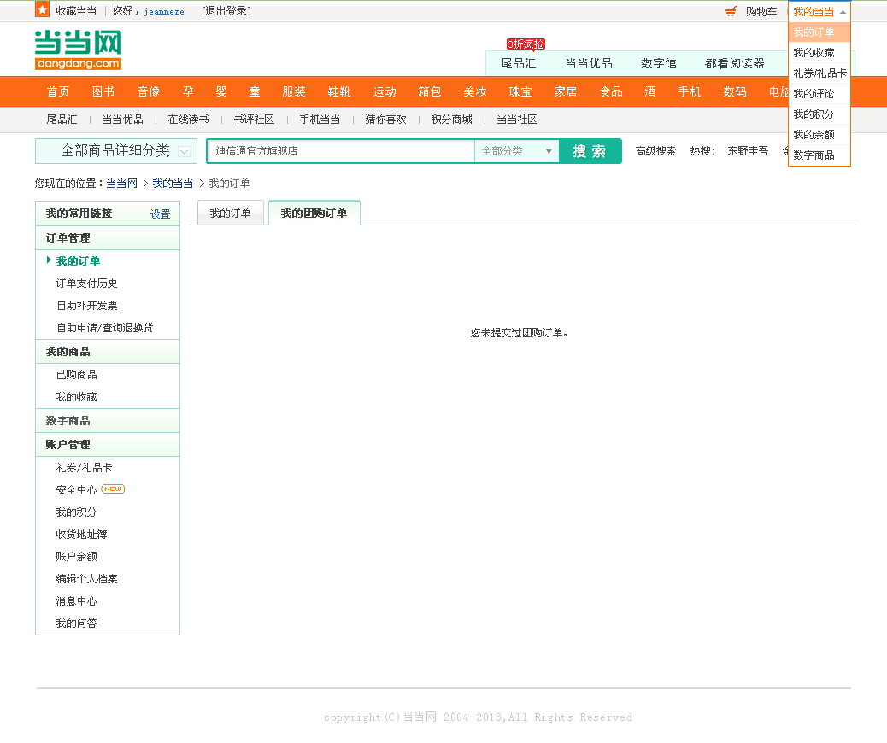
本章实战项目任务
通过本章学习，能够使用jQuery的事件和动画技术实现当当网我的订单页
项目运行效果如下

Slide 5
01
jQuery中的事件
02
jQuery中的动画
03
本章实战项目任务实现

Slide 6
jQuery中的事件
jQuery事件是对JavaScript事件的封装，常用事件分类如下：
基础事件
鼠标事件
键盘事件
表单事件
window事件
复合事件是多个事件的组合
鼠标光标悬停
鼠标连续点击
Notes:
window事件，就是当用户执行某些会影响浏览器的操作时，而触发的事件。例如打开网页时加载页面、关闭窗口、调节窗口大小、移动窗口等操作引发的事件处理。在jQuery中，常用的window事件有文档就绪事件，它对应的方法是ready()，在前面章节中，已经详细介绍过其用法，本章不再赘述。
讲解这些事件之前可以回顾JavaScript中的事件
简单解释一下复合事件

Slide 7
鼠标事件
鼠标事件是当用户在文档上移动或单击鼠标时而产生的事件，常用鼠标事件有：
方法 | 描述 | 执行时机
click( ) | 触发或将函数绑定到指定元素的click事件 | 单击鼠标时
mouseover( ) | 触发或将函数绑定到指定元素的mouse over事件 | 鼠标移过时
mouseout( ) | 触发或将函数绑定到指定元素的mouse out事件 | 鼠标移出时
Notes:
教学指导：
此处简单讲解即可，到后面的具体案例中再详细讲解

Slide 8
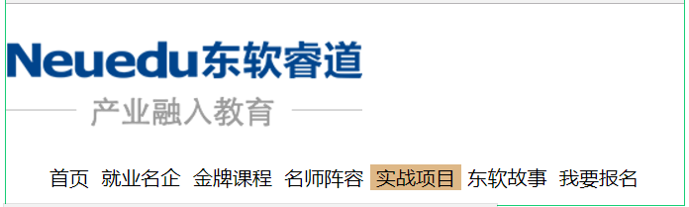

鼠标事件
以mouseover()为例，实现鼠标移过时特效
当鼠标移过元素时
为事件添加响应方法
$("#nav li").mouseover(function() {
$(this). addClass(“heightlight”);
});
鼠标所在的元素
演示示例：鼠标事件
Notes:
演示案例时讲解其他鼠标事件

Slide 9
键盘事件
用户每次按下或者释放键盘上的键时都会产生事件，常用键盘事件有：
方法 | 描述 | 执行时机
keydown( ) | 触发或将函数绑定到指定元素的keydown事件 | 按下键盘时
keyup( ) | 触发或将函数绑定到指定元素的keyup事件 | 释放按键时
keypress( ) | 触发或将函数绑定到指定元素的keypress事件 | 产生可打印的字符时
Notes:
教学指导：
此处简单讲解即可，到后面的具体案例中再详细讲解

Slide 10
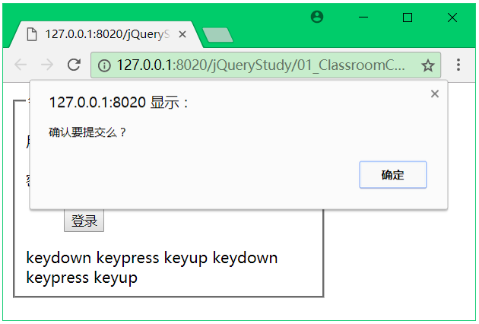
键盘事件
以keydown ()为例，实现按键时特效
当键盘被按下时
事件对象event中
封装了事件的参数
$(document).keydown(function (event) {
if (event.keyCode == "13") {
alert("确认要提交么？");
}
});
如果是回车键
演示示例：键盘事件
Notes:
演示案例时讲解其他键盘事件

Slide 11
表单事件
当元素获得焦点时，会触发focus事件，失去焦点时，会触发blur事件，详见下表：
方法 | 描述 | 执行时机
focus( ) | 触发或将函数绑定到指定元素的focus事件 | 获得焦点
blur( ) | 触发或将函数绑定到指定元素的blur事件 | 失去焦点
Notes:
教学指导：
此处简单讲解即可，到后面的具体案例中再详细讲解

Slide 12
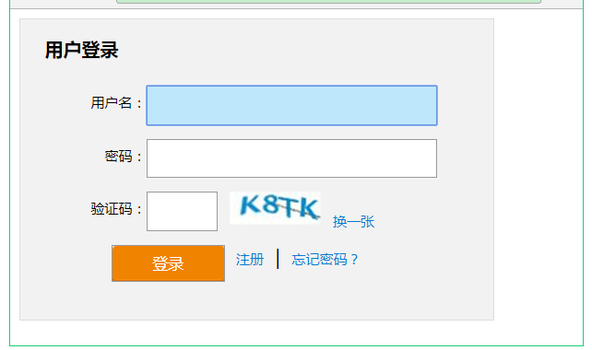
表单事件
以focus ()为例，实现获得焦点时特效
当元素获得焦点时
$("[name=member]").focus(function(){
$(this).addClass("input_focus");
});
通过添加样式改变文本框背景色
演示示例：表单事件
Notes:
演示案例时讲解其他事件

Slide 13
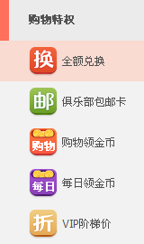
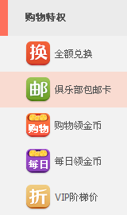
课堂练习（30分钟）
1、制作左导航特效
需求说明
初始状态下，只显示“购物特权”主菜单，点击“购物特权”后显示其下的列表内容，鼠标移动到子菜单上时，子菜单添加背景色

Slide 14
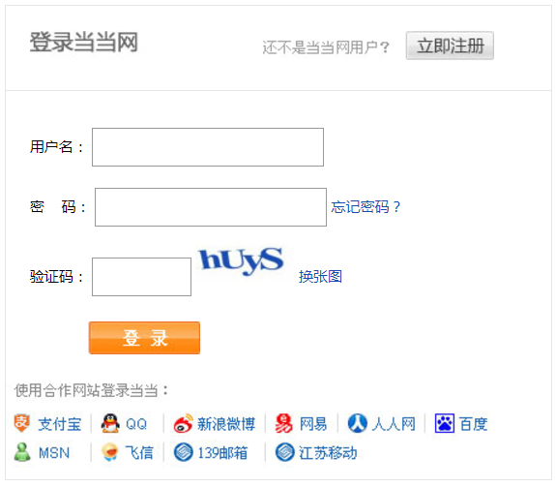
课堂练习
2、制作登录框特效
需求说明
文本框获得焦点时，文本框边框的显示效果（颜色）改变

Slide 15
绑定事件
除了使用事件名绑定事件外，还可以使用on()方法，其语法如下：
on(event,[selector],[data],fn)
参数 | 含义 | 描述
[event] | 事件类型 | 主要包括：blur、focus、click、mouseout等基础事件，此外，还可以是自定义事件
[selector] | 选择器 | 一个最初传递到.on()事件处理程序附加的选择器
[data] | 数据 | 当一个事件被触发时要传递event.data给事件处理函数
[fn] | 处理函数 | 用来绑定的处理函数

Slide 16
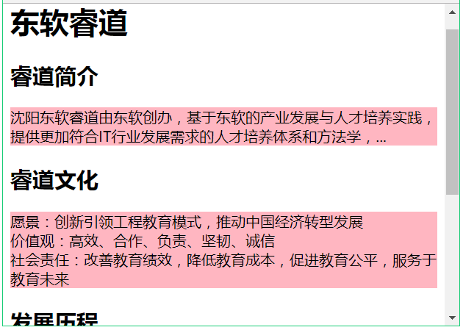
绑定事件
on()方法件为单个事件绑定方法
事件类型
处理函数
$("input[name=event_1]").on("click",function() {
$("p").css("background-color", "lightpink");
});
演示示例：绑定事件

Slide 17
绑定多个事件
on()方法还可以同时为多个事件绑定方法
$("input[name=event_1]").on({
mouseover: function () {
$("ul").css("display", "none");
},
mouseout: function () {
$("ul").css("display", "block");
}
});
为mouseover绑定方法
为mouseout绑定方法
演示示例：绑定多个事件

Slide 18
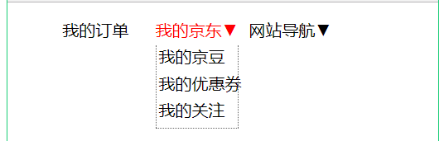
鼠标光标悬停事件
hover()方法相当于mouseover与mouseout事件的组合
$("#myaccound").hover(function(){
$("#menu_1").css("display","block");
},
function(){
$("#menu_1").css("display","none");
}
);
光标移入时触发
光标移出时触发
演示示例：鼠标光标悬停事件

Slide 19
课堂练习（20分钟）
1、制作团购网主导航
需求说明
鼠标移过导航项时，鼠标所处导航项改变背景图像
鼠标移过时

Slide 20
01
jQuery中的事件
02
jQuery中的动画
03
本章实战项目任务实现

Slide 21
jQuery动画效果
jQuery提供了很多动画效果，如：
控制元素显示与隐藏
切换元素状态
控制元素淡入淡出
滑动效果
Notes:
教学指导：
此处简单讲解即可，到后面的具体案例中再详细讲解

Slide 22
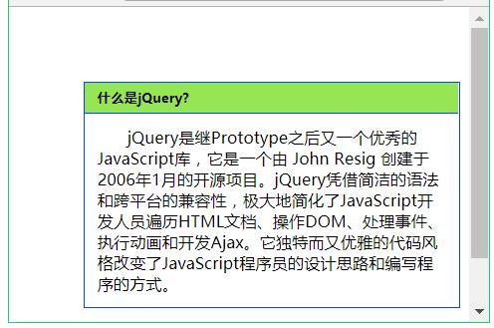
显示及隐藏元素
show() 在显示元素时，能定义显示元素时的效果，如显示速度
以600毫秒的速度显示元素
$(".content").show(600);
显示速度可以取如下值：毫秒（如1000）、slow、normal、fast
演示示例：显示和隐藏特效
Notes:
在演示案例的时候顺带讲解hide()

Slide 23
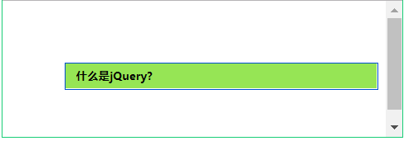
显示及隐藏元素
hide() 在隐藏显示元素时，能定义隐藏元素时的效果，如隐藏速度
以较快的速度隐藏显示元素
$(".content").hide("fast");
隐藏速度可以取如下值：毫秒（如1000）、slow、normal、fast
演示示例：显示和隐藏特效
Notes:
在演示案例的时候顺带讲解hide()

Slide 24
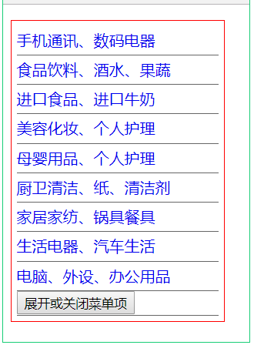
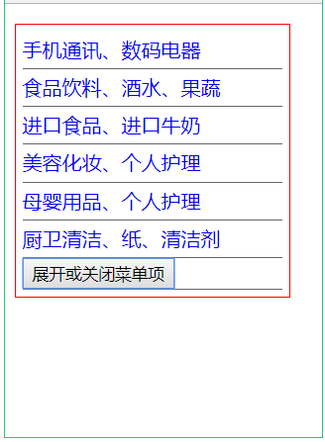
切换元素可见状态
toggle() 用于切换元素的可见状态
$("li:gt(5):not(:last)").toggle();
速度可以取如下值：毫秒（如1000）、slow、normal、fast
演示示例：可伸缩菜单

Slide 25
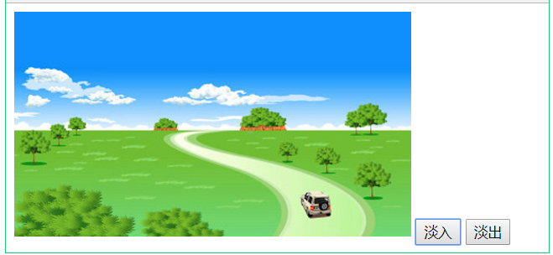
淡入淡出效果
fadeIn()和fadeOut()可以通过改变元素的透明度实现淡入淡出效果
$("input[name=fadein_btn]").click(function(){
$("img").fadeIn("slow");
});
$("input[name=fadeout_btn]").click(function(){
$("img").fadeOut(1000);
});
以较慢的速度淡入
以1000毫秒的速度淡出
速度可以取如下值：毫秒（如1000）、slow、normal、fast
演示示例：淡入淡出效果

Slide 26
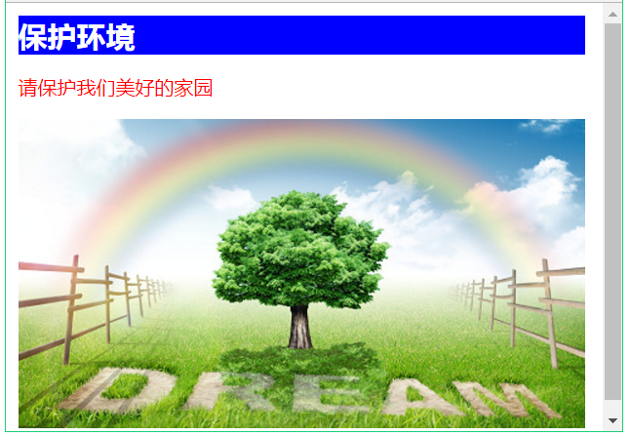
滑动效果
slideDown() 可以使元素逐步延伸显示，slideUp()则使元素逐步缩短直至隐藏
$("h2").click(function(){
$(".txt").slideUp("slow");
$(".txt").slideDown("slow");
});
速度可以取如下值：毫秒（如1000）、slow、normal、fast
演示示例：滑动效果

Slide 27
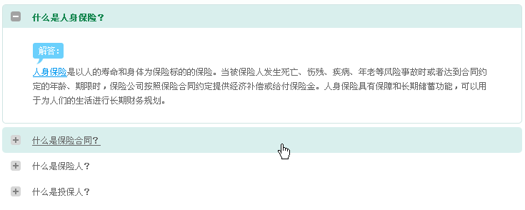
课堂练习（15分钟）
1、制作FAQ列表页
需求说明
鼠标移过列表项时，背景变为绿色圆角矩形，单击列表标题时，展开节点，再次单击收缩节点

Slide 28
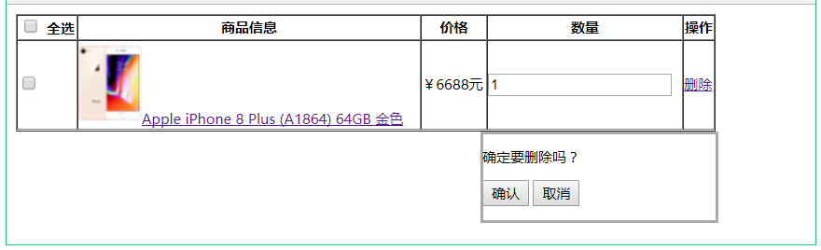
课堂练习
2、实现删除提示动画特效
点击删除链接时，缓慢显示删除确认框
在确认框中点击取消，确认框快速消失

Slide 29
本章重点总结
鼠标事件
click、mouseover、mouseout
键盘事件
keydown、 keyup、 keypress
表单事件
focus、 blur
切换事件
hover
动画
show()、hide()、 toggle()、 fadeIn()、 fadeOut()、 slideUp()、 slideDown()

